Slide 1
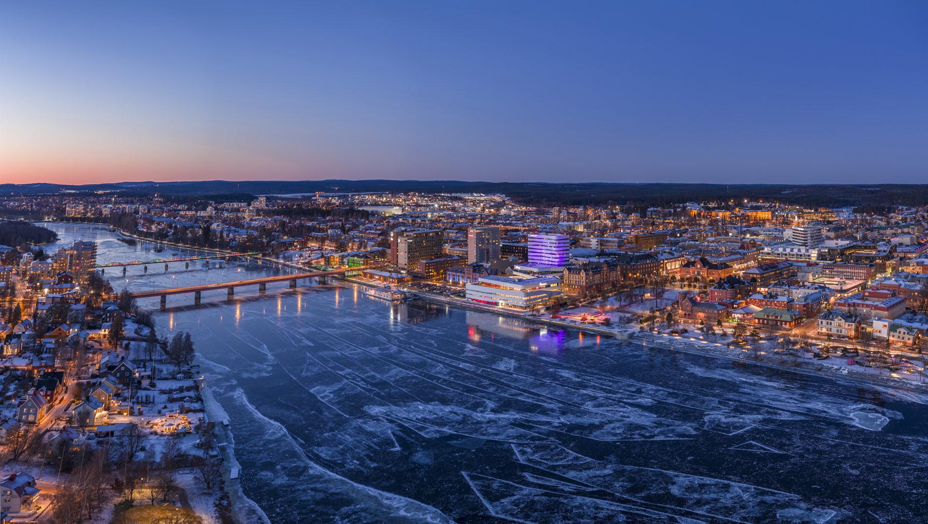
Välkommen till umeå

Slide 2
hållbar tillväxt
Umeå attraherar unga. Det bidrar till den starka befolkningstillväxten i norra Sveriges snabbast hållbart växande region.

Slide 3
+ 5 500
Residents
+ 6 000
Arbetstillfällen
+ 4 000
Bostäder
Notes:
Exakta siffror: +5 348 i befolkning, sammanställd befolkningsökning i Umeå
Datakällor: SUN, SCB. 2020-2024. (Ökning från 2019).
Exakta siffror: +6 094 fler anställda 2020-2024.
Datakällor: SUN, SCB.
Umeå kommun har en målsättning om att det ska byggas 2000 bostäder per år under några år framöver, för att bygga bort bostadsbrist och skapa en mer välfungerande bostadsmarknad.
Exakta siffror: 3 799 bostäder. 2020-2024.
Datakällor: SUN, SCB.

Slide 4

EN UNG STAD
SOM VÄXER
Umeå attraherar unga och det bidrar till en stark befolkningstillväxt.
De senaste fem åren + 5 500 befolkning
Medelålder: 40 år
Notes:
Exakta siffror: +5 348 i befolkning, sammanställd befolkningsökning i Umeå kommun. 2020-2024. Medelålder avser 2024.

Slide 5

STARKT
NÄRINGSLIV
Det innovationsdrivna och breda näringslivet skapar arbetstillfällen och nya typer av jobb.
De senaste fem åren:
+ 6 000 arbetstillfällen
Notes:
Exakta siffror: +6 094 fler anställda 2020-2024.
Datakällor: SUN, SCB.

Slide 6
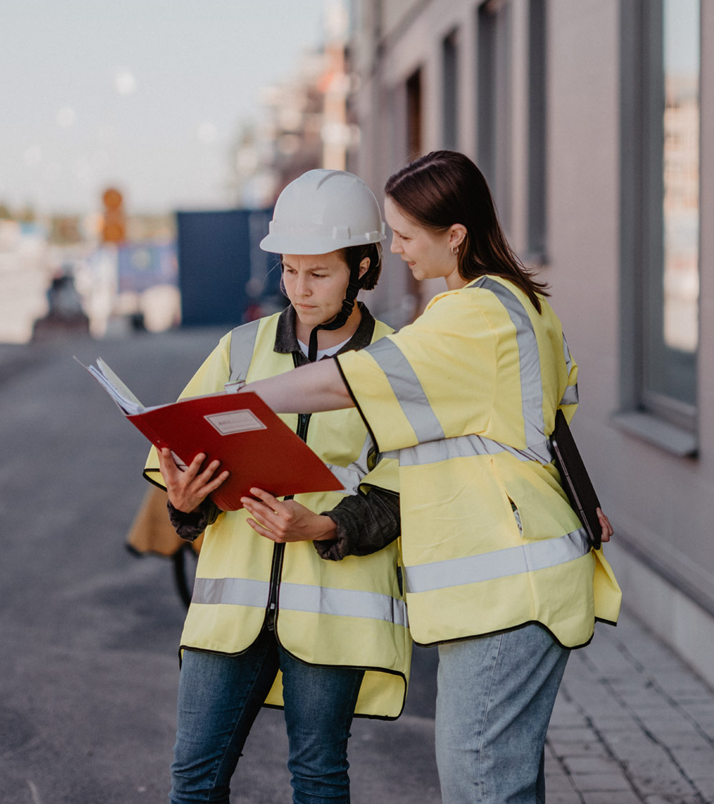
Gör plats
För fler
Målsättning: 2 000 nya bostäder ska byggas varje år.
De senaste fem åren:
+ 4 000 bostäder
Notes:
Exakta siffror: 3 799 bostäder.
2020-2024.
Datakällor: SUN, SCB.

Slide 7
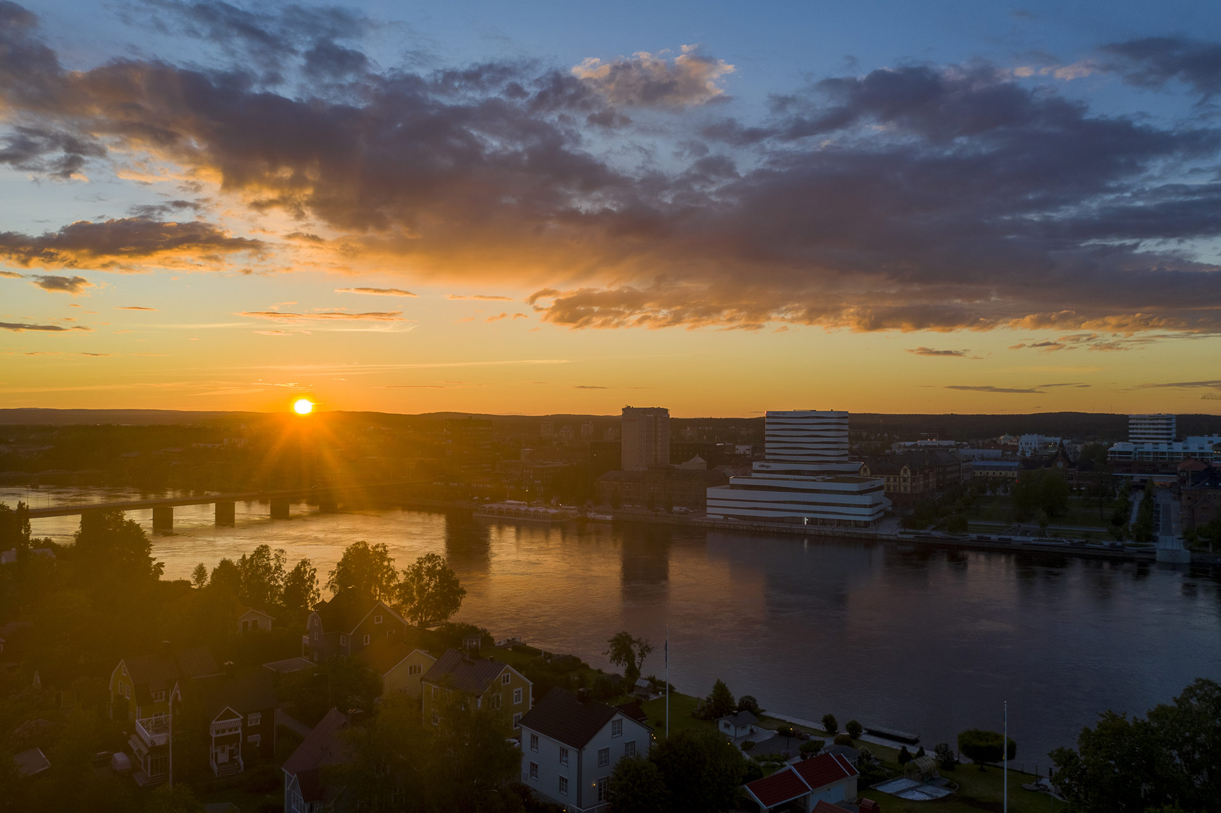
Umeås vision:
200 000 invånare år 2050

Slide 8
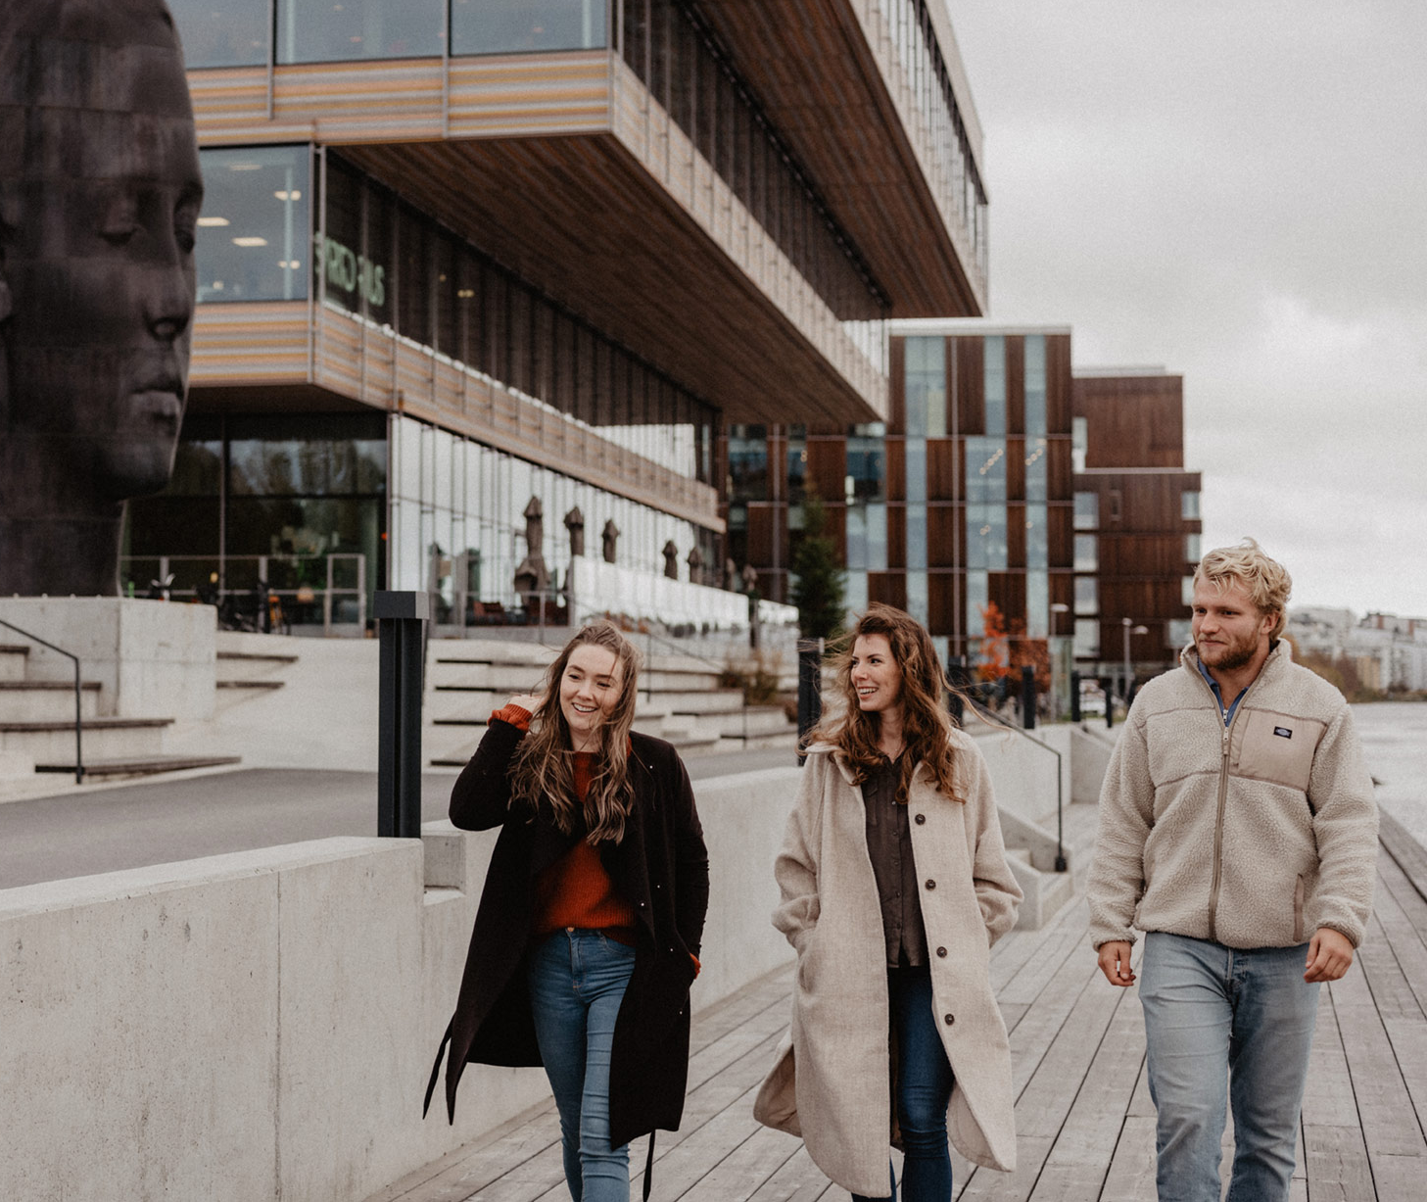
Befolknings-ökning i alla kategorier
Umeå har en ung och
högutbildad befolkning.
Här bor idag över
135 000 människor från jordens alla hörn!
Notes:
Källa: Umeå kommun. Invånare: 135 273 (december 2025).

Slide 9
Snabbt växande befolkning
Index = 100
Indexerad befolkningsökning i svenska kommuner
Notes:
Diagrammet visar indexerad förändring i befolkning (ökning för de flesta) över tid, i ett urval av svenska kommuner.
Datakällor: SUN, SCB

Slide 10
Umeå växer med omtanke
Umeå planeras med invånarna i fokus. Tillväxten ska vara socialt-, ekologiskt-, kulturellt- och ekonomiskt hållbar.

Slide 11
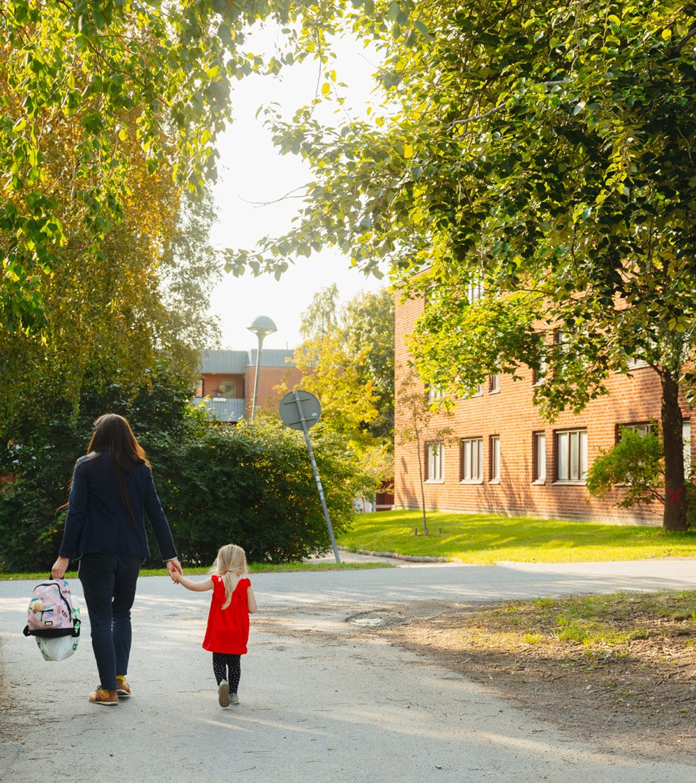
15-minuters -STADEN
Umeå ska växa tätt – så många får nära
till mycket, och kan göra hållbara val i vardagen.

Slide 12
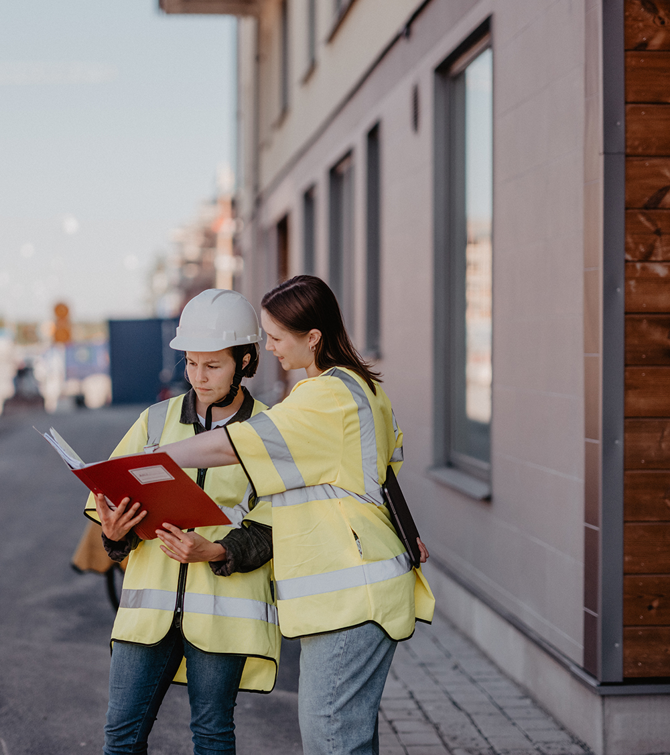
En trygg
Investering
Umeå har en av Sveriges starkast växande fastighetsmarknader.
Notes:
Newsec rankar Umeå på plats 6 i sin ranking över fastighetsmarknaderna i Sveriges 29 största kommuner, Framtidens tillväxtmarknader nr. 16 från 2024.

Slide 13
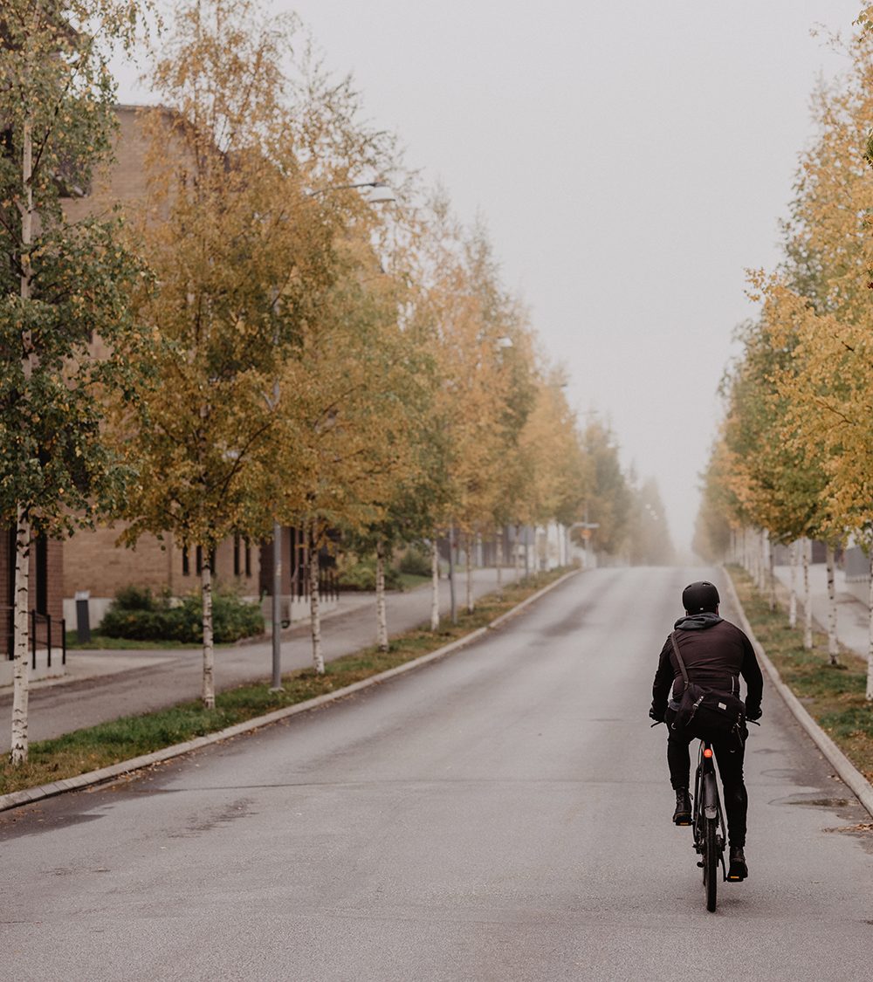
HÅLLBARt resamde
90% av bostäderna som byggs i Umeå är i lägen där cykel eller buss är de smidigaste färdsätten till jobb och studier.

Slide 14
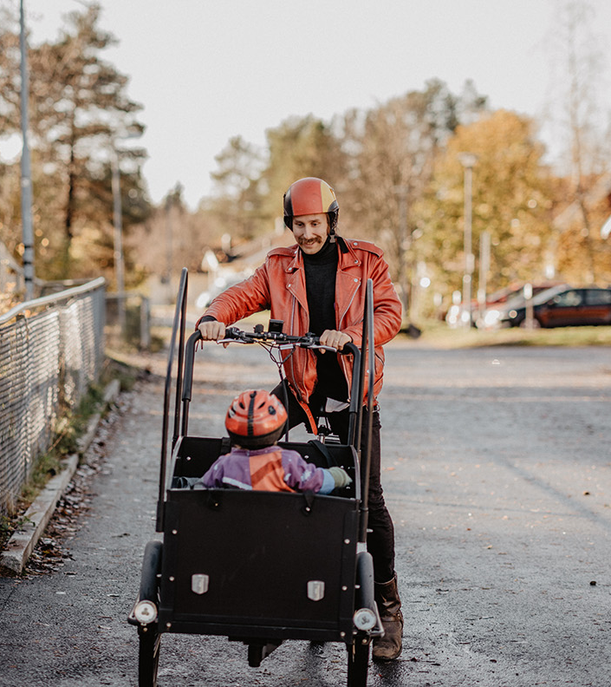
TRYGGHET
FÖR ALLA
En av Sveriges största städer utan utsatta bostadsområden.

Slide 15
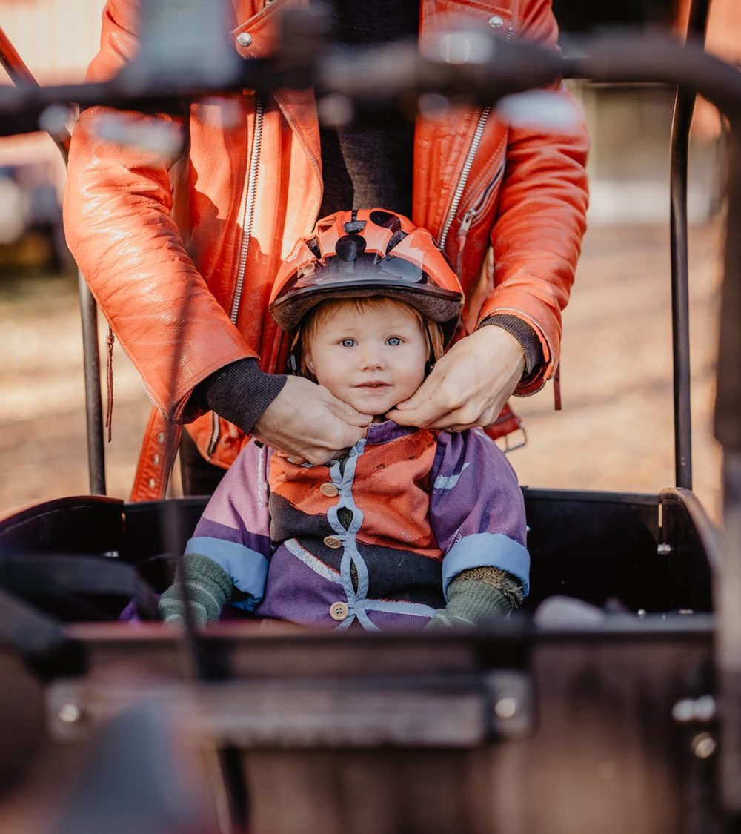
HELA UMEÅ
SKA må bra
Umeå är både land och stad. Var tredje Umeåbo bor utanför stan och landsbygd och stad växer i samma takt.

Slide 16
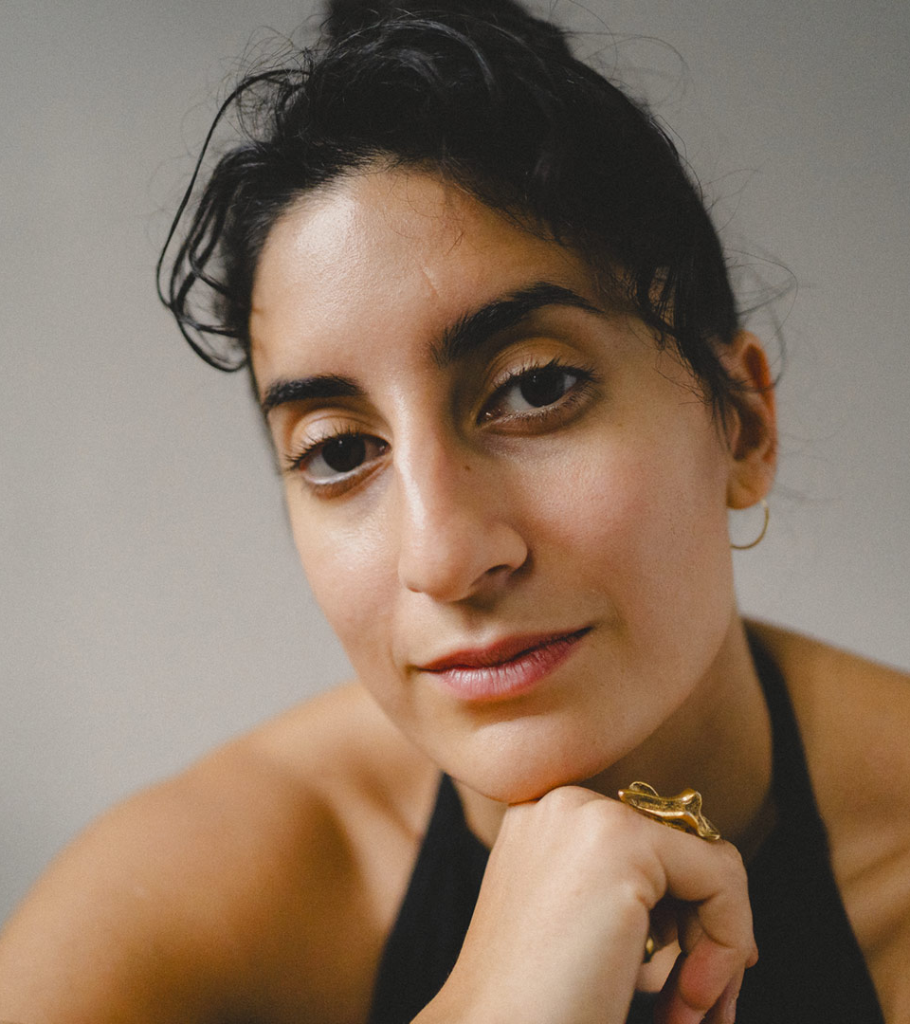
JÄMSTÄLLT
PÅ RIKTIGT
30 år av strategiskt jämställdhetsarbete har bidragit till att skapa en trygg stad med hög tillit och trivsel.
EU pekar ut vårt jämställdhetsarbete som ett föregångsexempel för andra i Europa att ta efter.

Slide 17
Kompetens i många yrken
Arbetsmarknaden är bred – med god tillgång på arbetskraft från de två universiteten, ett flertal folkhögskolor och YH-utbildningar, samt av gymnasium med specialistinriktningar.

Slide 18

VÄLUTBILDAD BEFOLKNING
Över 50% har akademisk examen och nästan 90% har gymnasieexamen eller högre.
Notes:
Siffror från 2024:
52% har eftergymnasial utbildning och 37% har gymnasial examen. (dvs nästan 100% har gymnasial examen eller högre).
Datakällor: SUN, SCB.

Slide 19
ALLTID BÄST
TILLSAMMANS
Hög uppmätt tillit och förmåga att samverka tros bidra till Umeås snabba tillväxt och höga livskvalitet.
Notes:
Nästan 80 procent av Umeåborna litar på varandra enligt Gemenskapsbarometern 2024, delrapport 1 och undersökningar genomförda av SCB. Umeå är med detta bäst i Sverige.

Slide 20
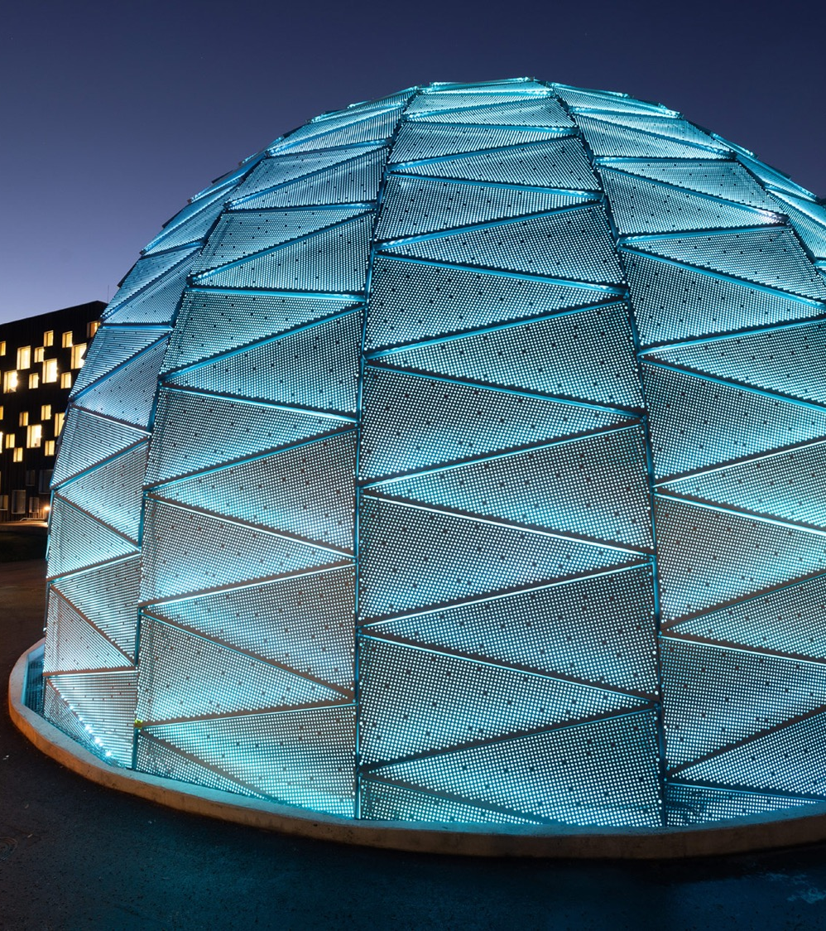
NÄRA TILL
KUNSKAP
Det lyhörda utbildningssystemet möter efterfrågan på olika nivåer av kompetens och specialisering.

Slide 21

Tillit & tillväxt
När det finns tillit blir det enklare att göra affärer och utveckla det gemensamma.
Notes:
Nästan 80 procent av Umeåborna litar på varandra enligt Gemenskapsbarometern 2024, delrapport 1. och undersökningar genomförda av SCB. Umeå är med detta bäst i Sverige.

Slide 22
Forskning
& utbildning
Umeå erbjuder ledande forskningsmiljöer som fostrat nobelpristagare, och ett brett utbildningsutbud med internationellt erkända utbildningar vid två universitet.

Slide 23

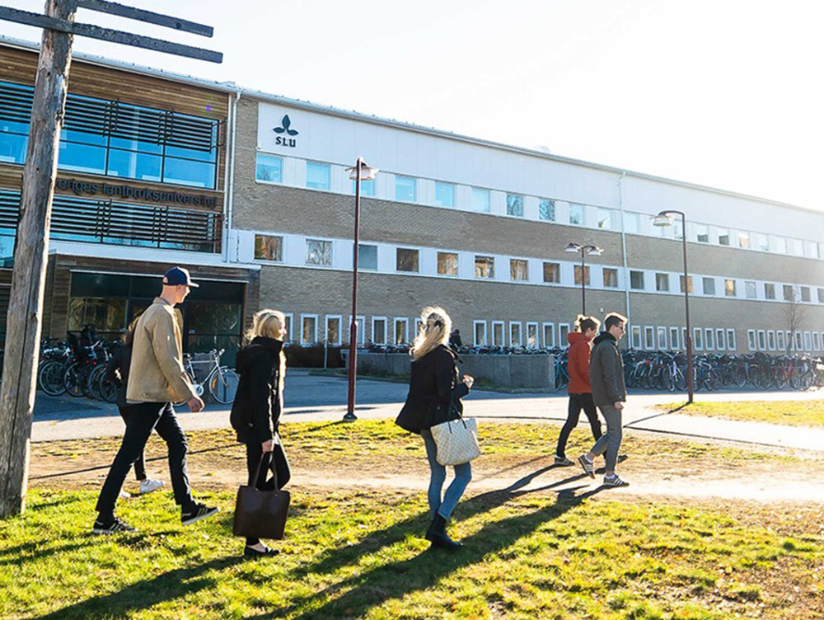
Umeå universitet bedriver ledande forskning och är ett fullbreddsuniversitet med ca 44 000 studenter och drygt 4 500 anställda.
SLU Umeå bedriver världsledande skogs-vetenskaplig forskning, samt forskning om norrländskt jordbruk.
Notes:
Datakälla: Umeå universitet, årsredovisning 2024.

Slide 24
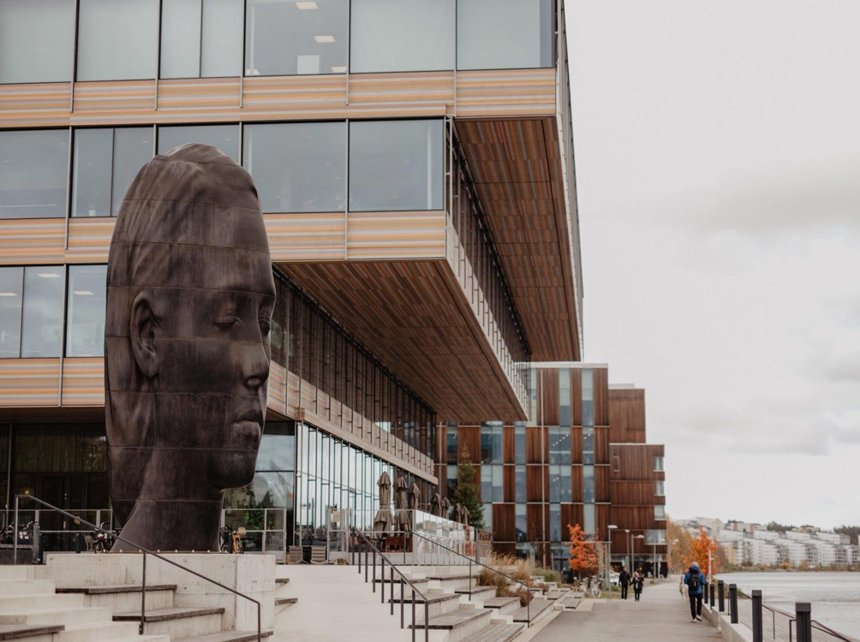
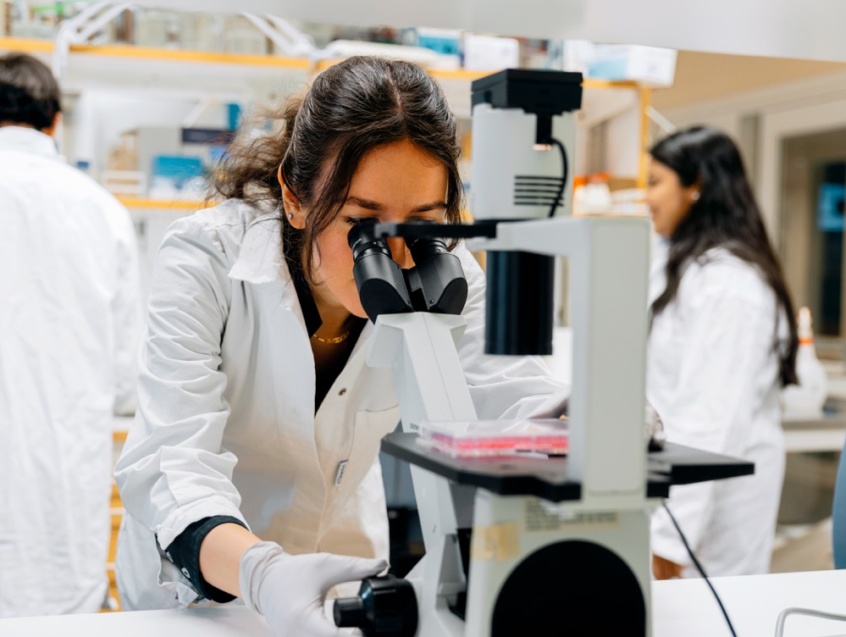

Konstnärligt campus samlar konstnärliga utbildningar och verksamheter.
Den banbrytande upptäckten av gensaxen CRISPR-Cas9, som tilldelats Nobelpriset i kemi, gjordes av Emmanuelle Charpentier vid Umeå universitet.

Slide 25
Ett nav
I norr
God infrastruktur regionalt,
nationellt och internationellt.

Slide 26
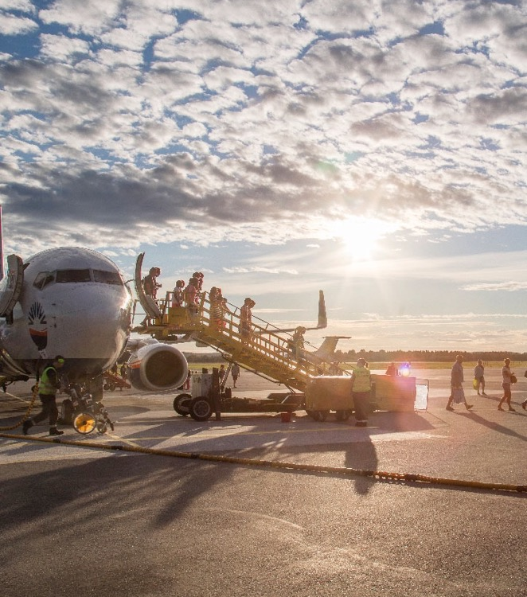
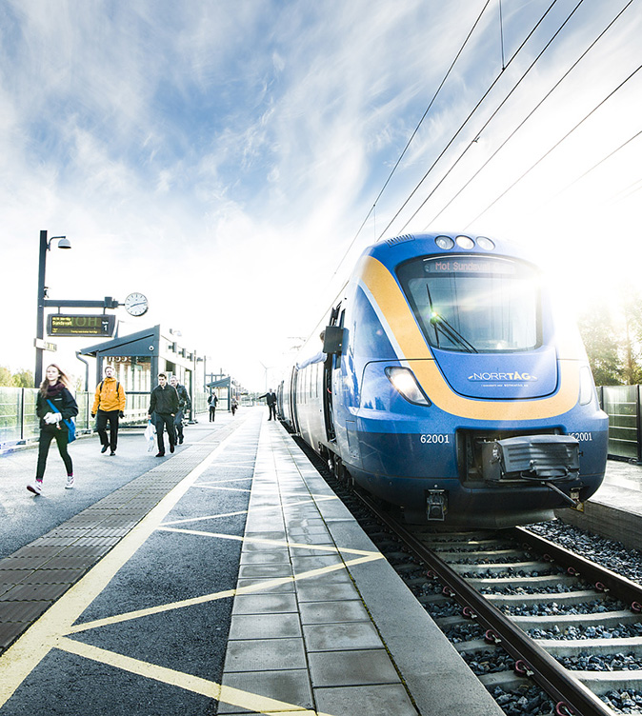
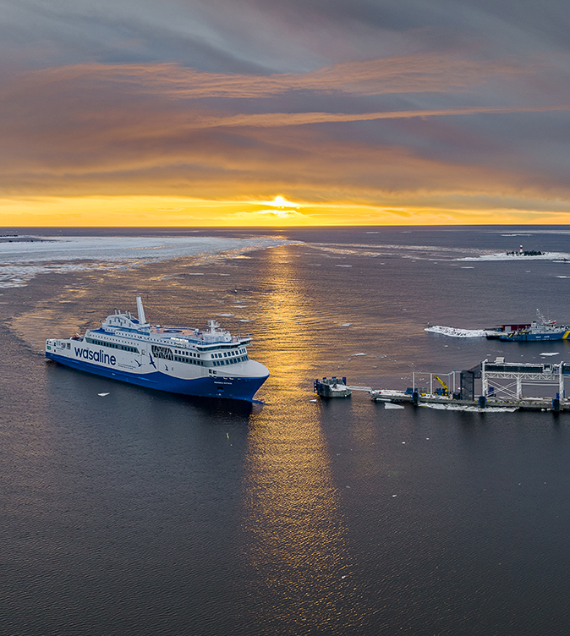
Umeå flygplats – tio minuter från centrum.
Botniabanan och Norrbotniabanan.
Stora investeringar i hamn- och logistikverksamhet.

Slide 27
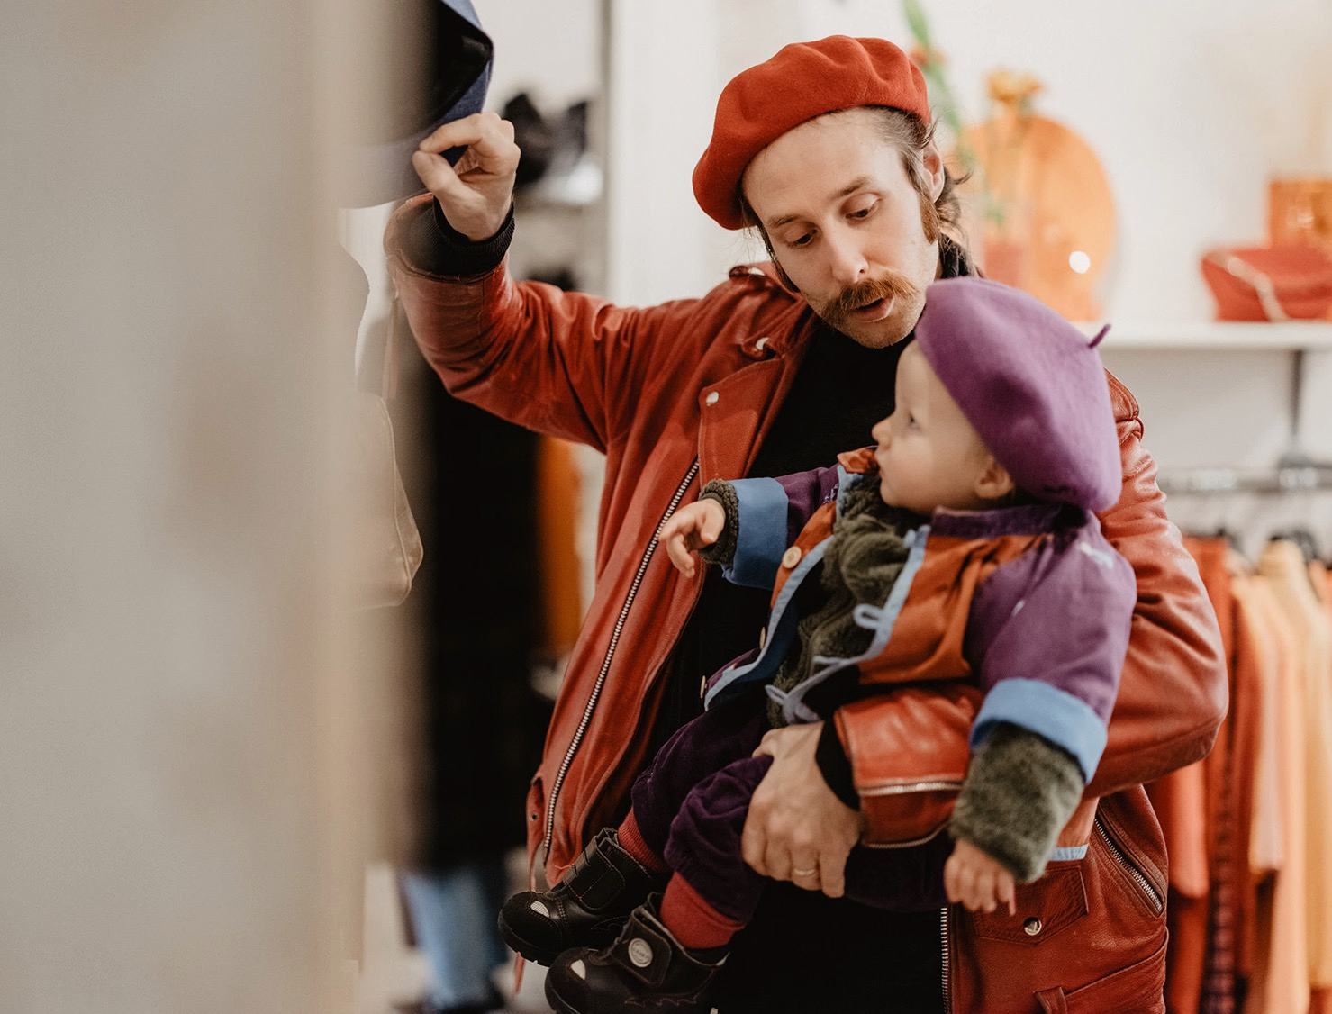
Hållbarhet
i varje val
Miljömedvetna medborgare och ambitiösa klimatmål.
Kommunen ska vara klimatneutral senast 2040.
Notes:
Umeå är en av de utvalda städerna som ingår i EUs målsättning om 100 klimatneutrala städer innan 2030.

Slide 28


Balans i livet
Ett livspussel där bitarna faller på plats. Umeå erbjuder ett brett utbud och en tillåtande atmosfär – som gör det möjligt att både göra det du vill och att vara den du är.

Slide 29

Det goda livet i norr
Norra Sverige är i topp när EU mäter vilken region i Europa som har de bästa levnadsvillkoren.
Umeå är Sveriges bästa kommun att leva och bo i, enligt en oberoende undersökning 2024.

Slide 30
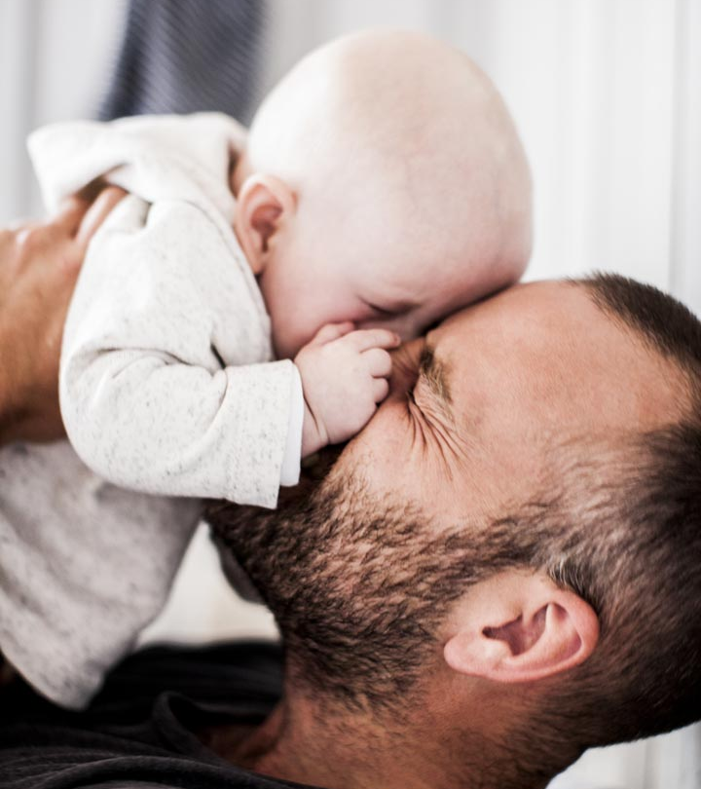
jämnare fördelning
Umeå sätter standarden för ett jämställt uttag av föräldraledighet. Här delar invånarna ledigheten mer jämnt mellan könen än i andra delar av Sverige.
Notes:
De kommuner där störst andel föräldrapar delar lika på föräldrapenningen (Umeå, Stockholm och Solna) är andelen som delar lika på den betalda ledigheten cirka 26 procent och andelen som delar lika på den totala föräldraledigheten är cirka 9 procentenheter lägre, det vill säga 16–18 procent. Även när vi ser till pappors andel av föräldrapars betalda och totala ledighet kan vi konstatera att föräldrar delar mest lika i Umeå, Stockholm och Solna.
Källa: ISF, inspektionen för socialförsäkringen, ISF RAPPORT 2024:5

Slide 31

Kvinnor tycker om Umeå
Umeå är en av de svenska städer där kvinnor trivs allra bäst.
Och en av de städer som flest kvinnor rekommenderar andra att flytta till.
Notes:
Källa: SCB:s medborgarundersökning. 2025
98,8% av kvinnorna i Umeå instämmer i påståendet ”Kommunen är en bra plats att bo och leva på”, andel (%) och påståendet ”kan rekommendera andra att flytta till kommunen” på 83,4%.
Kan exempelvis jämföras med rikssnittet som är 93,3 respektive 64,2% på motsvarande frågor.

Slide 32
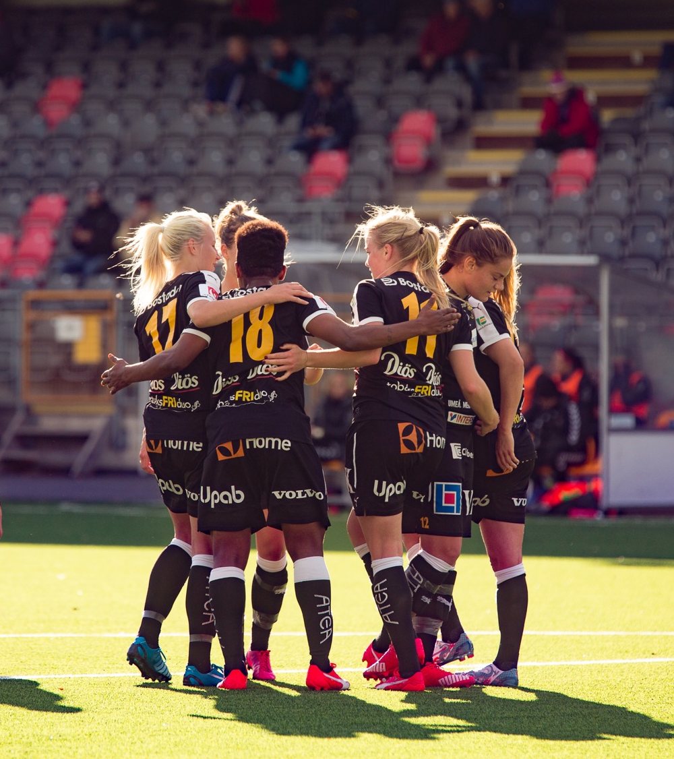
jämställd idrott
Satsning på jämställd idrott syns med en bredd av elitföreningar på dam- och herrsidan.
Umeå är en av Sveriges främsta idrottskommuner och tar återkommande topplaceringar i nationella rankningar.

Slide 33

Hållbart samhälle
Hållbarhetsarbete med människan i fokus. Alltid.
Aktivt miljöarbete i samverkan mellan kommun, universitet och näringsliv
Årets klimatstad 2016. Europas miljö-huvudstad – finalist 2014, 2015 och 2016
Klimatfärdplan – Umeå ska vara klimatneutralt senast år 2040

Slide 34

Musiken
I blodet
Musikstad med mängder av hyllade band
och stark tradition av DIY

Slide 35
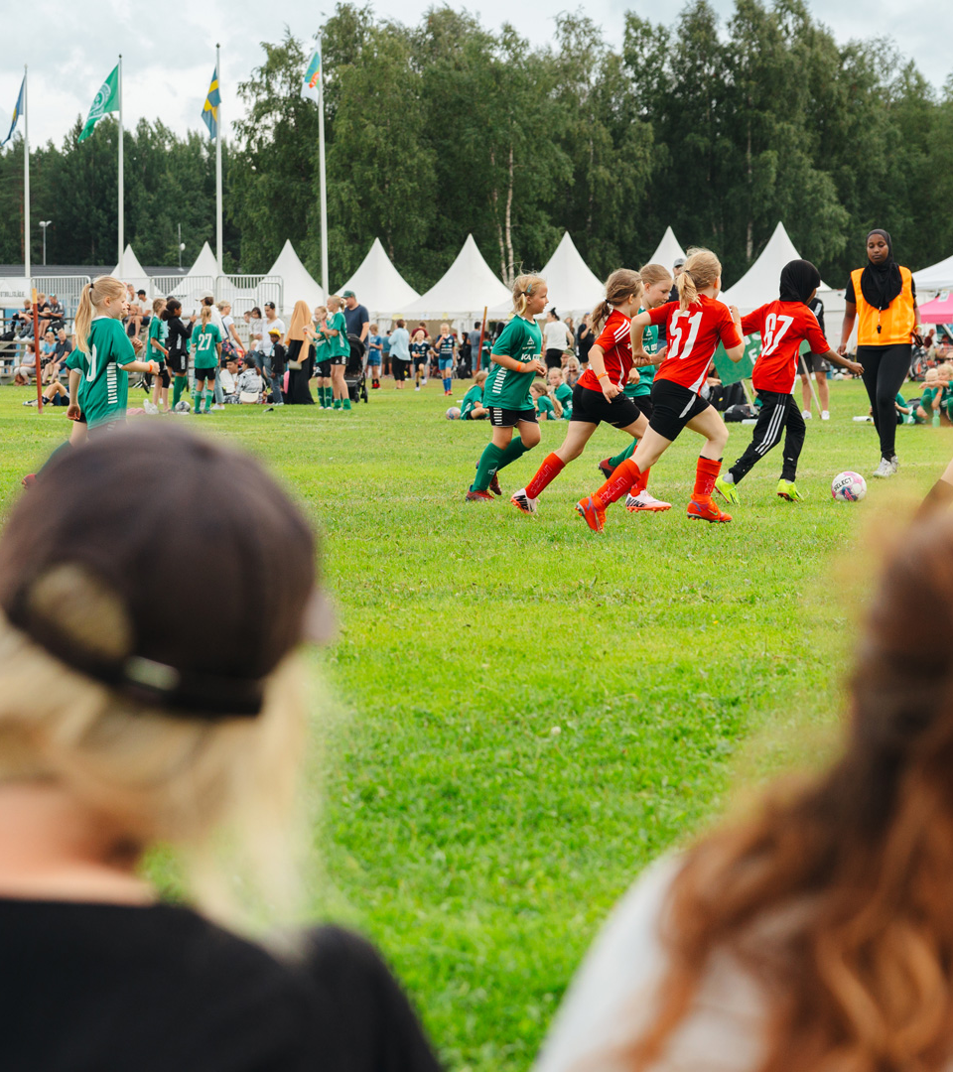
Idrott på lika villkor
Umeå var tidiga med jämställd fördelning av träningstider.
En satsning som visat resultat genom stora sportsliga framgångar, särskilt på damsidan.

Slide 36
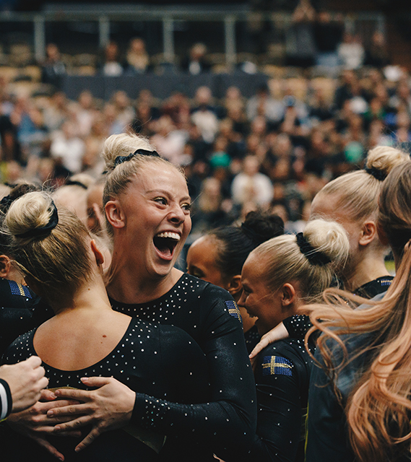
Välj idrott och studier
I Umeå kan elitsatsning kombineras med universitetsstudier. Genom dubbla karriärer kan elitidrottare fortsätta utvecklas – samtidigt som de bygger grunden för livet efter idrotten.
Notes:
Vid Idrottshögskolan kombineras elitsatsning med universitetsstudier, en möjlighet som finns på ett fåtal platser.

Slide 37
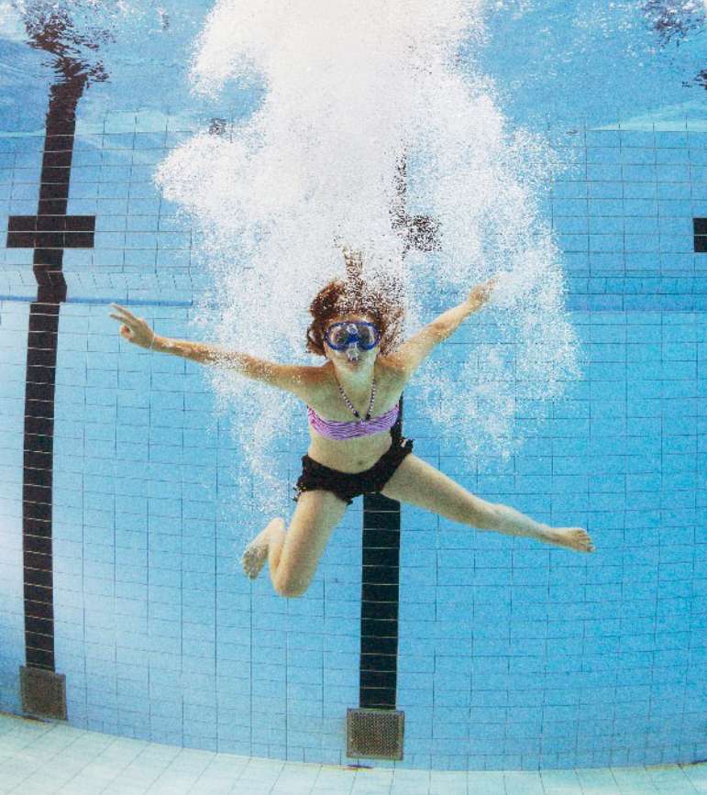
Hälsa och välmående
IKSU har en av Europas största idrottsanläggningar och är en av de många anläggningar och rekreationsområden som finns i regionen.

